Slide 1


Курс на мобильность?
И мы ту да же....

Slide 2
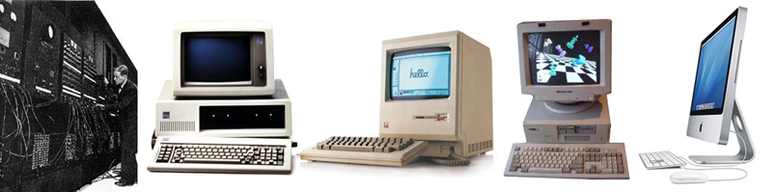
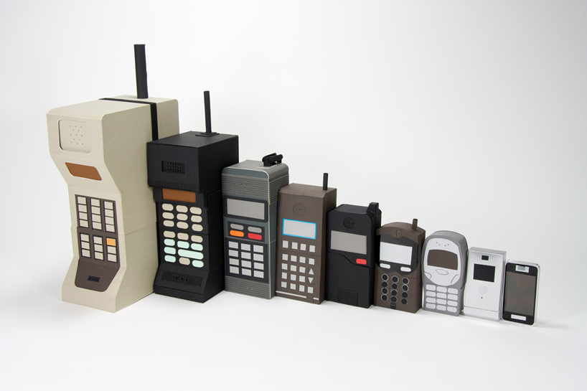
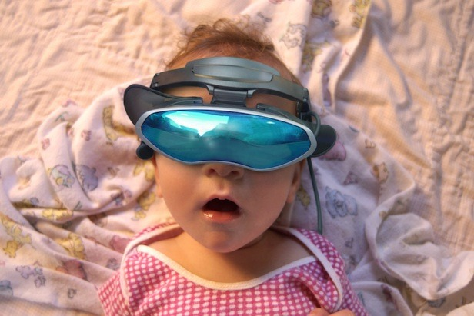
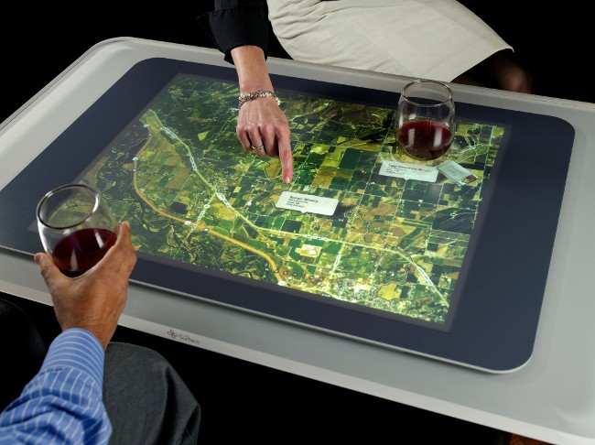
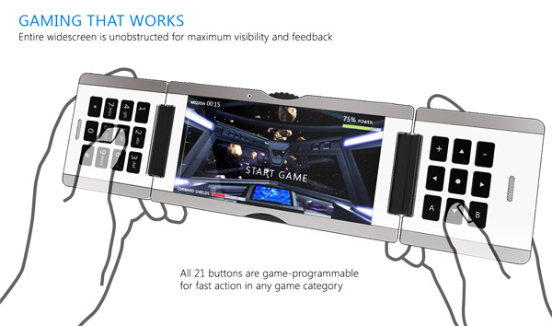
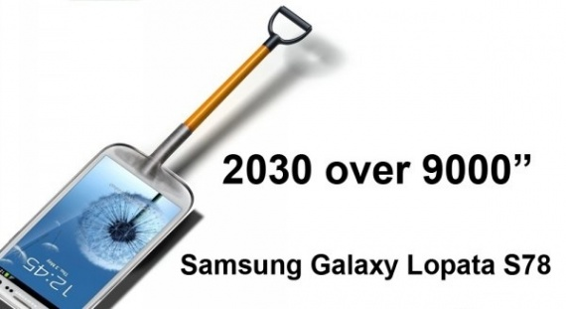
Переход от интернета к mobil

Slide 3
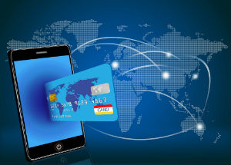

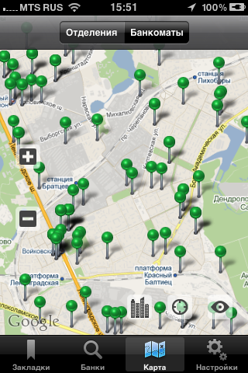

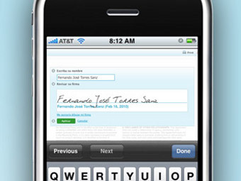
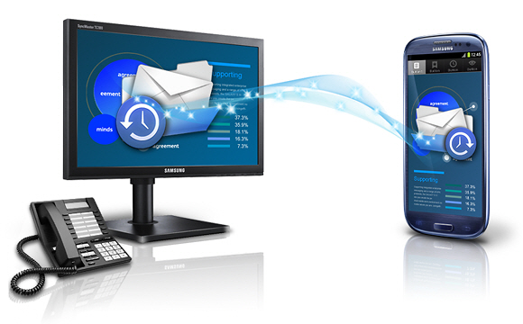

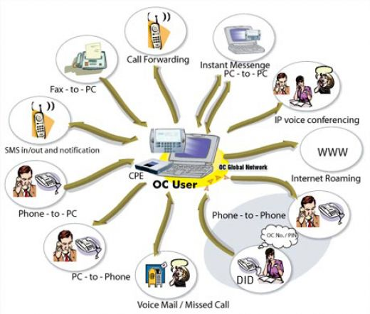
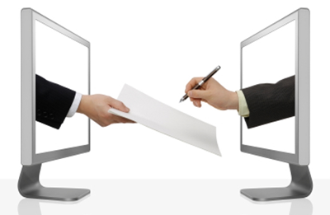
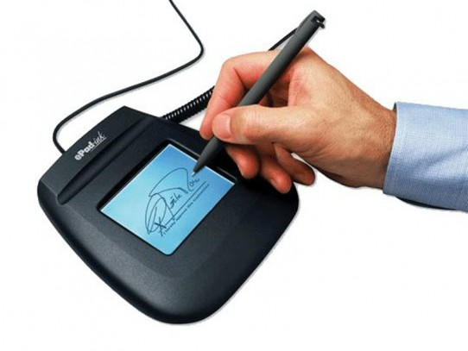
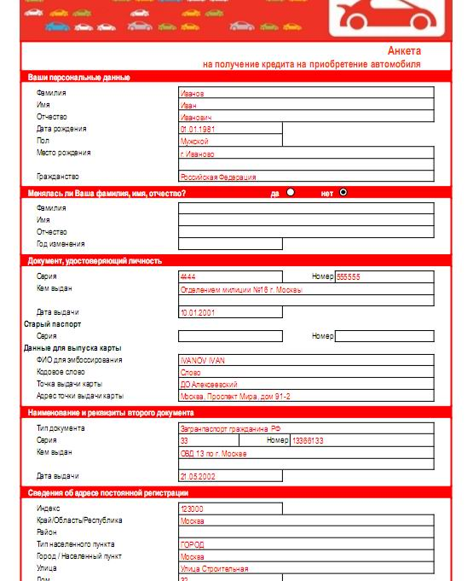
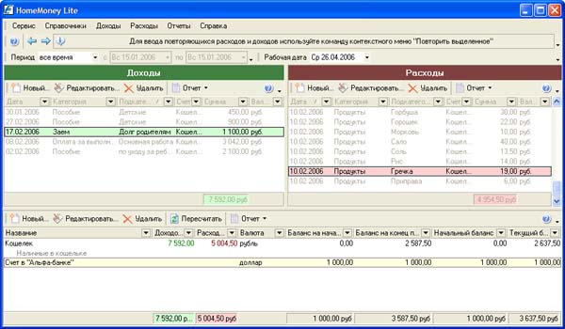
Давайте заменим всё и сразу.

Slide 4

MY-APPS.COM
My-Apps.com - это конструктор мобильных приложений, позволяющий просто, быстро и доступно создать мобильное приложение для всех наиболее популярных мобильных платформ.

Slide 5
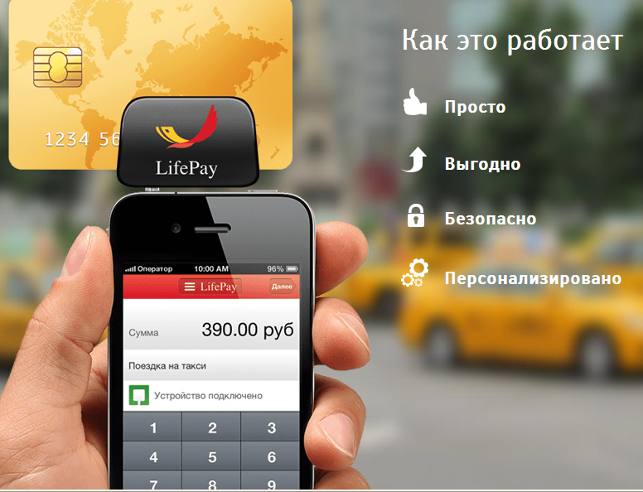
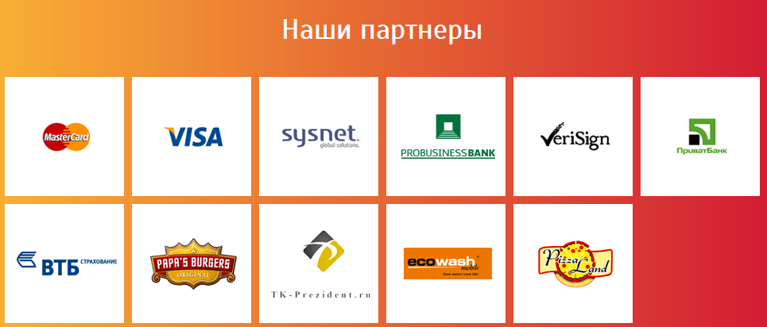
LifePay
LifePay — инновационная компания на рынке мобильных платежей. Мы хотим дать удобный и быстрый способ приема платежей с пластиковых карточек каждому обладателю современного смартфона.
Наш метод прост и доступен: потребуется лишь специальное считывающее устройство, заменяющее устаревший и громоздкий POS-терминал. Оно подключается к смартфону на базе iOS или Android через аудио-порт, на смартфон устанавливается специальное мобильное приложение, идущее в комплекте поставки, и все — можно принимать платежи!
Основное наше преимущество мы видим в индивидуальном подходе к клиентам и разработке специфического функционала, направленного на повышение эффективности бизнеса заказчиков.
Только у нас в комплект мобильного приложения включена мини-CRM система, позволяющая вести качественную статистику и соответствующий анализ всех принятых платежей и расходов, а также прогнозировать возможные риски, что крайне важно для малых и сверхмалых бизнесов.

Slide 6
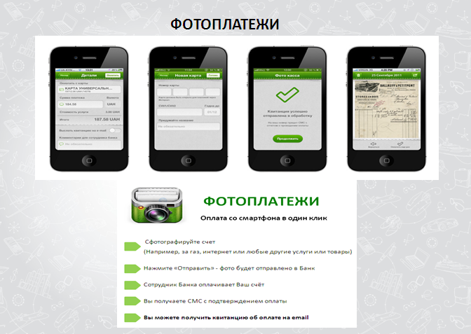

Slide 7
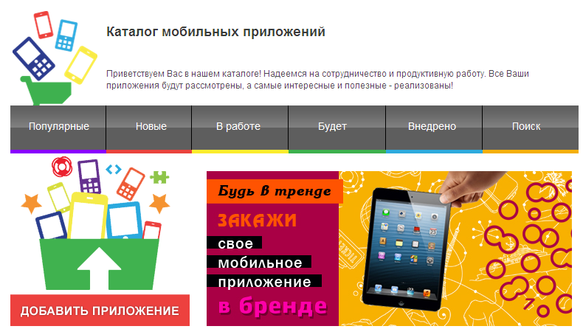
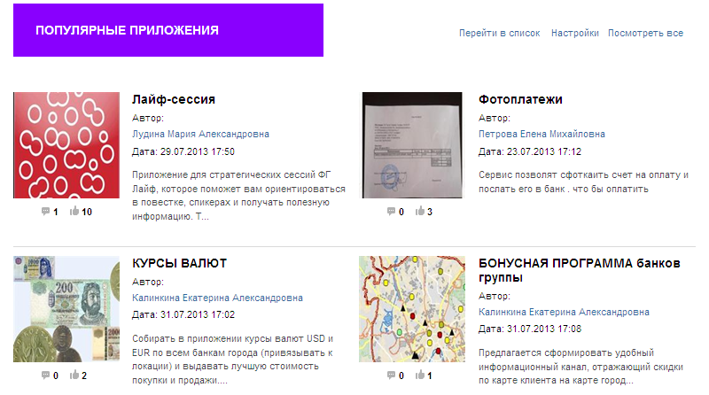

Slide 8
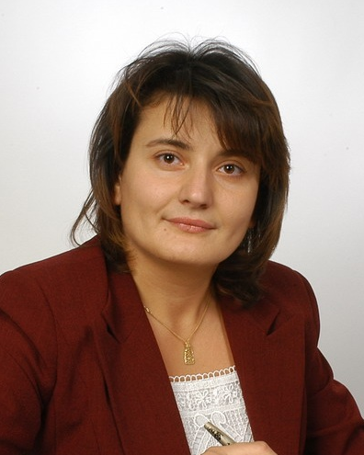

Петрова Елена Михайловна
Вице-президент по управлению банковскими операциями
(ПРББ, ВУЗ, ГЭБ, ЭВ, НБС, Банк 24.ру, Пойдём!)
Тел.: 8(495)933-37-37
Вн. тел.: 99-1469; 94-1230
Факс: 7339342
Моб. тел.: 8(903)676-62-37
EMPetrova@prbb.ru

